Slide 1

Государственное бюджетное дошкольное образовательное учреждение детский сад №55 Колпинского района Санкт-Петербурга
Кризис 3 лет: что важно знать родителям?
Педагог-психолог
Ф.И.О.

Slide 2
что такое кризис 3-х лет?
что делать родителям, чтобы течение кризиса было легким?
как реагировать на упрямство и капризы ребенка?
как реагировать на истерику ребенка и как сгладить ее последствия?

Slide 3



Кризис 3-х лет
один из возрастных кризисов развития человека.
возрастной кризис – это переход от одного этапа развития к другому, когда период постепенного, плавного развития через скачок, слом сменяется следующим периодом постепенного развития.
это переход от раннего к дошкольному возрасту.
У ребенка формируются важные позитивные новообразованиями, но может сопровождаться негативными проявлениями

Slide 4
Позитивные новообразования кризиса 3-х лет
Осознание себя самого как отдельного человека
Самостоятельность
Самоуважение (гордость за свои достижения)

Slide 5
Возможные негативные проявления
Капризы, упрямство, негативизм
Называние «плохим»
Истерики

Slide 6


Что можно делать, чтобы позитивные образования возникали, а негативные свести к минимуму?

Slide 7

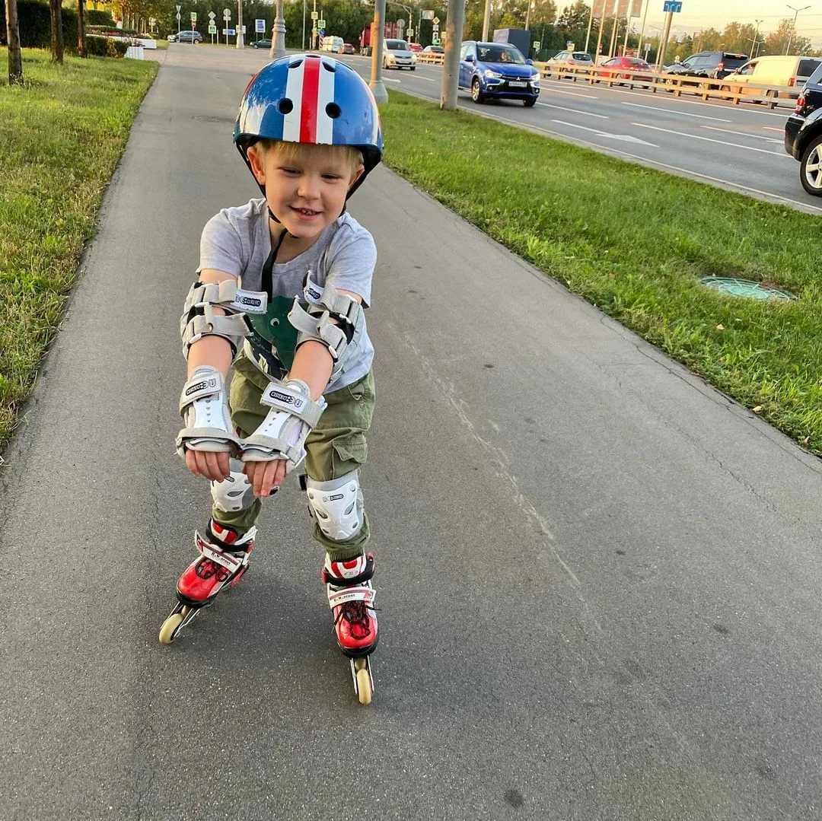
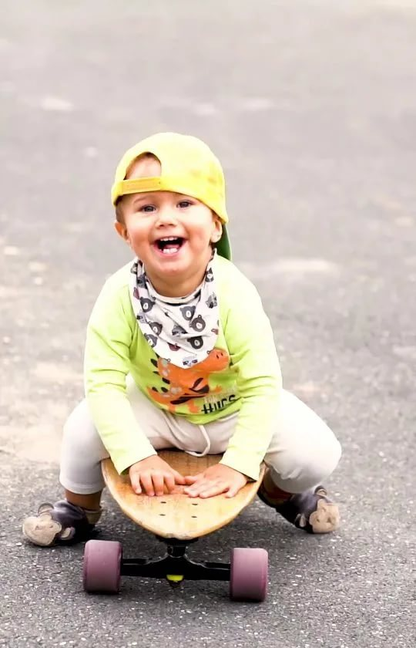


Что можно делать, чтобы ребенок чувствовал, что мы ценим его желания, самостоятельность, гордость за его достижения?

Slide 8

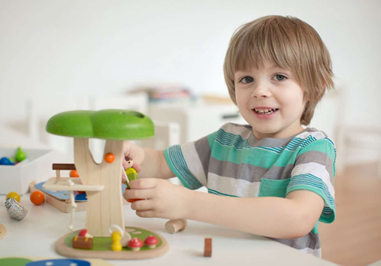
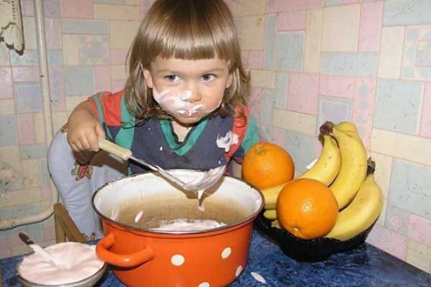
Что можно делать, чтобы ребенок чувствовал, что мы ценим его желания, самостоятельность, гордость за достижения?
Спрашивать о его желаниях в ситуациях, когда их легко выполнить (чаще как выбор без выбора, но в простых ситуациях можно и просто спросить, что хочет)
Предлагать выбор (тебе в синюю чашку налить или с цветочками?)
Спрашивать о его замысле и помогать реализовать (ты что хочешь построить?)
Просить помогать что-то делать
Позволять и поощрять делать самостоятельно, даже если это долго.
Хвалить за достижения (понимая, что они просты, но значимы для нашего ребенка). Можем (по обстоятельствам) говорить и о том, чему еще надо научиться, но только после похвалы.

Slide 9
Как взрослый может реагировать на капризы, упрямство (например, отказывается раздеваться)?
2 -Исполнить каприз, желая его прекратить
1 - Настаивать на своем, принуждать
Последствия!!!
3 -Пытаться «заиграть», «заговорить», объяснить, договориться

Slide 10



Вопросы родителям:
Если мы часто выбираем (предпочитаем) какой-то один способ реагирования, то:
Что почувствует, что узнает ребенок о ценности своего желания (по отношению к желаниям других людей) при таком способе реагирования взрослого?
Какие личностные черты и модели поведения мы закладываем у ребенка, если реагируем таким способом?

Slide 11


Давайте поделимся способами удачного опыта предотвращения (прекращения) упрямства, капризов («заговорили», «заиграли», объяснили, договорились)

Slide 12
Как реагировать на истерики?
Пытайтесь предупреждать (пусковые условия истерик:
1- физиологические, 2 - что-то не получается, 3 - сильное желание)
Успокойте себя, скажите: «Я взрослый… Я справлюсь». Важно во время истерики говорить спокойным и тихим голосом.
Не реагируйте на окружающих.
Уберите от предмета (ситуации) раздражения, помогите успокоится (выведите из помещения, капризный стул, взять на руки, обнять)
Скажите ребенку: «Когда ты кричишь и плачешь, я не могу тебя понять и услышать. Скажи спокойно и я смогу тебе помочь».
Когда успокоится, повторите «Когда ты кричишь и плачешь, я не могу тебя понять и услышать. Говори спокойно и я смогу тебе помочь».
Помогите понять ситуацию. Объясните, почему…., предложите приятную для ребенка замену.., тем самым создайте другой привлекательный образ.

Slide 13

Как сгладить последствия истерики?
Поддержите добрые отношения.
Способствуйте расслаблению тела ребенка поглаживанием, «массажной игрой»

Slide 14

О чем вы хотите сказать в заключении нашей консультации?

